Slide 1
Муниципальное общеобразовательное учреждение
«Средняя общеобразовательная школа № 41»
Грелка на чайник «Гжель»
(работа с тканью , вышивание)
Выполнила:
ученица 7Б класса Жесткова Анна.
Руководитель :
учитель технологии
Муратова Т.А.
г.Саратов 2013г.

Slide 2
Актуальность проблемы.
Женщине всегда хотелось украсить интерьер каким-то изделием, которое было бы выполнено своими руками. Здесь значительную часть своего времени проводит женщина, и это, наверное, единственное самое излюбленное место, где может вместе собраться вся семья. И как прекрасно собраться всем вместе на кухне за чашечкой чая.
Цель проекта.
Изготовление грелки на чайник для семейного чаепития.
задачи проекта
- Изучить литературу, выбрать один из способов
выполнения грелки на чайник.
- Составить банк идей, исследовать и выбрать лучший вариант.
- Подготовить инструменты и материалы, организовать
рабочее место.
- Изготовить изделие, оформить его. 5.Оценить качество работы .

Slide 3
требования к изделию
Изделие должно быть: практично, качественно исполнено, оригинально, красивым по внешнему виду, компактно, экономично.
Обоснование выбора темы проекта
Каждая из нас принимала дома гостей, угощала чаем и сладостями. Чаепитие для женщин - весьма приятная церемония. За чашечкой чая можно поделиться с подругой важными вещами, спросить совета, да и просто весело от души поболтать, расслабиться, хорошо провести время. Когда мы чаёвничаем с подругой или с семьей, то время летит незаметно. Нами незаметно выпивается не одна кружка чая. Бывает, очень досадно, что чай быстро остывает. Чтобы этого избежать, чтобы подольше сохранить тепло чая, и придуманы грелки на чайник.

Slide 4
Разработка идеи
Грелку на чайник можно сделать разными видами рукоделия.
1.Грелка в лоскутной
технике
2.Грелка ,
вязаная крючком или спицами
Грелка на чайник
3.Грелка с элементами аппликации
4.Грелка с элементами вышивки

Slide 5
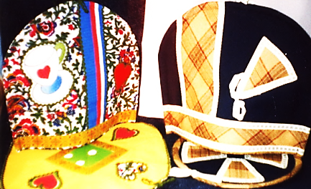
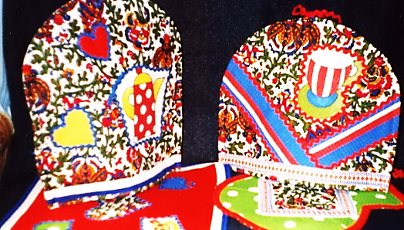
Поиск лучшей идеи.
Грелка в лоскутной технике.
Изготавливается из разных по цвету лоскутов ткани хлопчатобумажных и льняных. Цветовая гамма должна быть яркой, сочной, радостной.
Можно сочетать набивные и однотонные ткани. Да, это мне по силам, нет проблем в материальном плане, но они мне не очень понравились.

Slide 6
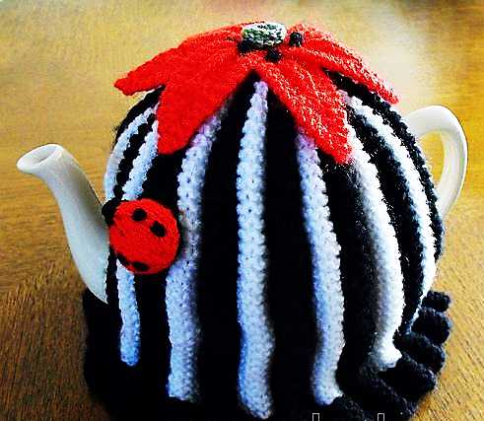
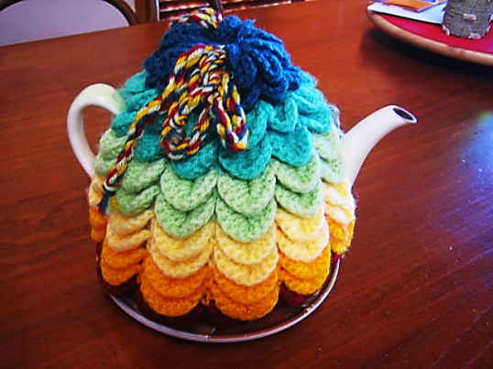
Грелка, связанная крючком или спицами.
Изготавливается из разной по цвету пряжи.
Но, к сожалению, я не увлекаюсь вязанием и в моем доме нет большого разнообразия ниток для вязания

Slide 7
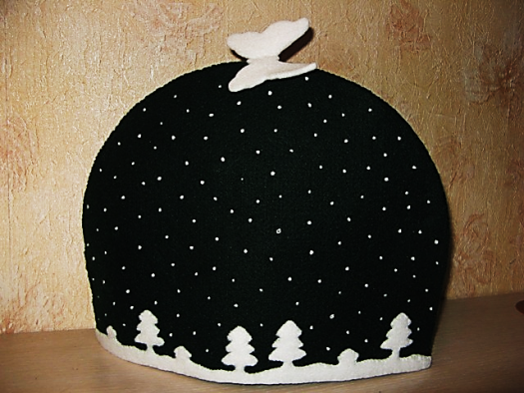
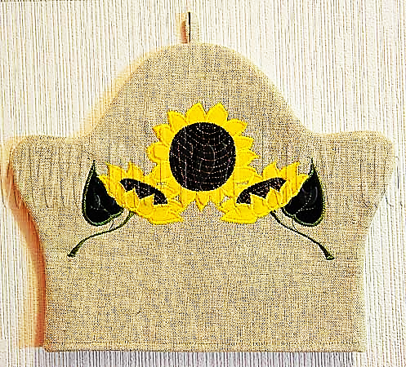
Грелка, выполненная в технике аппликации
Сделать её можно из разноцветных кусочков любой ткани, сукна, фетра, фланели. Красиво.
В этой технике делается отделка деталей зигзагом, а на нашей домашней швейной машине такого приспособления нет

Slide 8
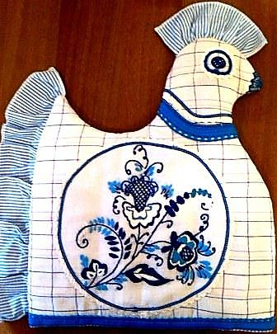
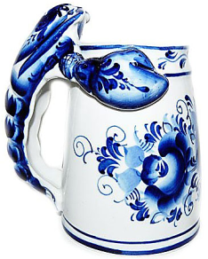
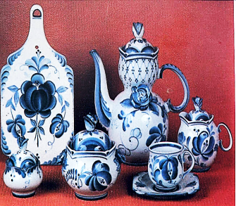
Грелка с элементами вышивки
Изделие можно выполнить в стиле гжельской росписи по фарфору.
Очень красиво. Для отделки нужна вышивка, а эту технику вышивания крестом и гладью я изучала на уроках технологии.

Slide 9
Исследование
И все-таки я засомневалась в выборе грелки и решила расспросить всех членов моей семьи. Проведём исследование в кругу моей семьи.
Мнение | Бабуш ка | Мама | Папа | Стар шая сестра | Моя тетя | Я
1.Грелка в лоскутной технике. | +
2.Грелка, связанная крючком или спицами.
3.Грелка, выполненная в технике аппликации. |  |  |  | +
4.Грелка с элементами вышивки в стиле «Гжель» |  | + | + |  | + | +

Slide 10
Мой выбор
Выбор сделан. Буду изготавливать грелку на чайник с элементами вышивки в стиле "Гжель".
Очень хорошо, что мое мнение сшить грелку на чайник совпало с выбором большинства опрошенных, так как их мнение для меня очень важно. Мы часто собираемся дома и вечерами беседуем и пьем чай. Пусть эта грелка на чайник создаст всем хорошее настроение.

Slide 11
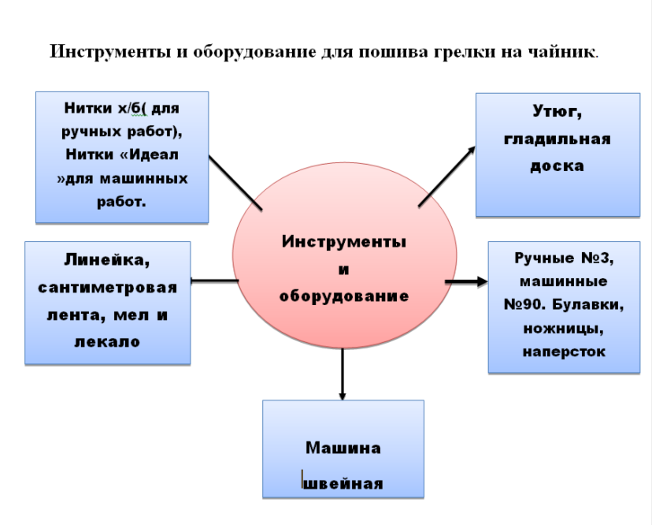

Slide 12
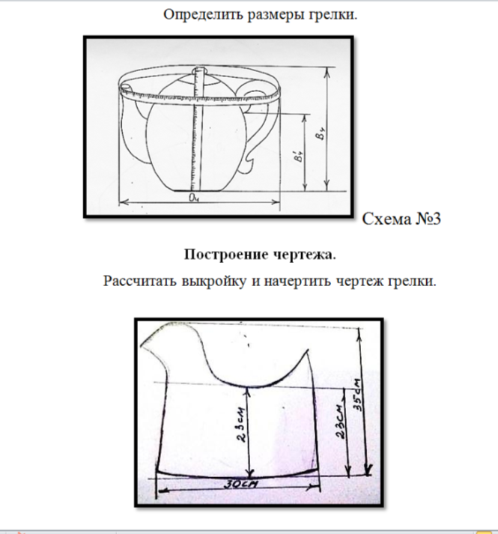

Slide 13
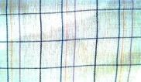

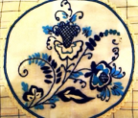
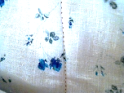

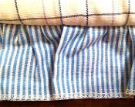
Используемый материал
Образцы | Выбор материала
 | Основа - белый в клеточку ситец
 | Тесьма-змейка и голубой сутаж
 | Готовая вышивка на белом ситце была сделана на уроках технологии.
 | Подкладка - ситец в цветочек, Утеплитель- тонкий поролон
 | Отделочная тесьма
 | Ситец в полоску для гребешка и хвоста.

Slide 14
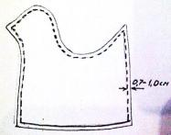
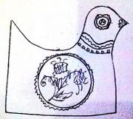
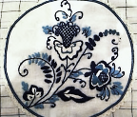
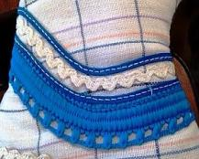
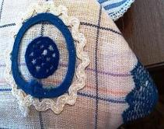
Технологическая карта
Раскроить детали грелки с припуском на шов 0,7-1 см.
Приметать на лицевую часть основы фрагмент вышивки.
Настрочить на лицевую часть основы фрагмент вышивки.
Настрочить отделочную тесьму вокруг вышивки и по горлышку курочки. Вышить клюв и глазки.

Slide 15
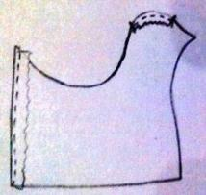
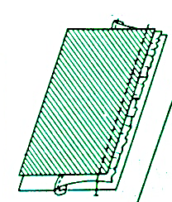
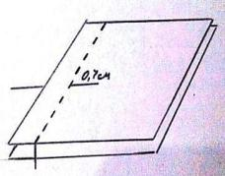
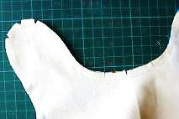
Выкроить гребешок. Прикрепить гребешок по рассечкам.
Детали гребешка и хвоста предварительно приметать к деталям основы, шириной шва 0.7 см.
Сложить обе детали основы лицевыми сторонами друг к другу, убрав внутрь гребешок и хвост. Сметать, а затем прострочить по контуру машинной строчкой швом шириной 0,7 см.
Сделать рассечки по швам и подрезать уголки, вывернуть и выправить все детали.

Slide 16
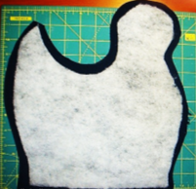
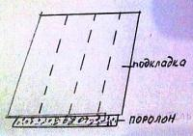
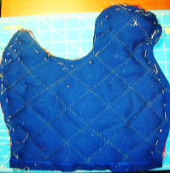
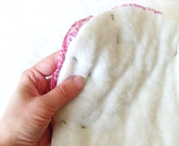
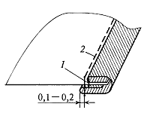

Выкроить детали для подкладки
Настрочить подкладку на утеплитель – поролон параллельными строчками и обрезать
Соединить детали подкладки и стачать их между собой, оставив незашитым низ для соединения с основными деталями. Ширина шва -1,0 см
Соединить основу грелки и подкладку швом 0.7 -1,0 см.
Обработать низ грелки окантовочным швом.
Настрочить отделочную тесьму по низу изделия.

Slide 17
Расчет себестоимости изделия.
№ | Наименование материала | Цена, руб. | Количество,см | Стоимость, руб.
1 | Ситец в клеточку | Остатки лоскута | 2х(40*30) см
2 | Ситец на подкладку | Остатки лоскута | 2х(40*30) см
3 | Поролон | Остатки лоскута | 2х(40*30) см
4 | Ткань на хвостик и гребешок | Остатки лоскута | 45*6 см
5 | Тесьма-сутаж | Остатки тесьмы | 100см
6 | Тесьма-вьюнчик | Остатки тесьмы | 100см
7 | Тесьма ажурная | Остатки тесьмы | 80cм
8 | Нитки - мулине | Остатки от вышивания | 1шт
9 | Нитки белые х/б №40 | Остатки от шитья | 1 шт
 | Итого: Для изготовления нашей грелки понадобились только остатки ткани, тесьмы и ниток

Slide 18
Экологичность.
Работа выполнена из материалов, которые не наносят вреда окружающей среде и здоровью человека.
Оценка выполненной работы.
По окончании работы я проверила качество её выполнения. Получилось хорошо, чисто, аккуратно. Выполнение проекта способствовало развитию возможностей в области вышивания, овладению технологического мастерства. В целом получилось прекрасное изделие, которое согреет холодным зимним вечером семейное чаепитие.
Выводы
Грелка на чайник Курочка «Гжель» удовлетворяет требованиям, которые были предъявлены изделию вначале работы:
грелкой можно пользоваться, так как она изготовлена по размерам и чертежам
хорошее качество исполнения
грелка оригинальна, таких нет в продаже, она будет удивлять гостей, создавать хорошее настроение
красивый внешний вид позволит использовать грелку еще и как украшение интерьера кухни
себестоимость изделия получилась низкая, так как были использованы обрезки тканей, вторсырьё.
моей семье грелка очень понравилась.

Slide 19
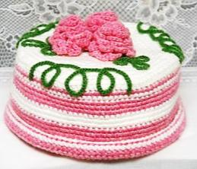
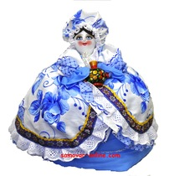
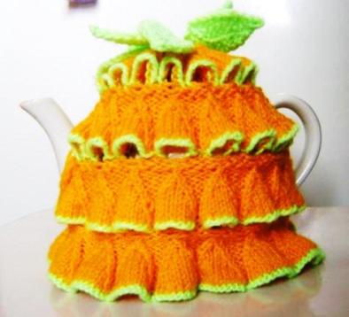
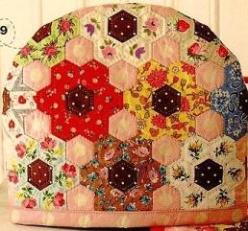
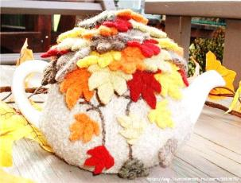
Реклама
Как сделать чайную церемонию неповторимой? Заварить вкусный чай.
Такую вещь на рынке не купишь!
Само чаепитие должно быть неспешным, а значит и чай должен как можно дольше оставаться горячим
Сделайте специальную грелку, которую одевают на заварочный чайник, чтобы, поддержать в нем нужную температуру и заварить по-настоящему вкусный чай.

Slide 20

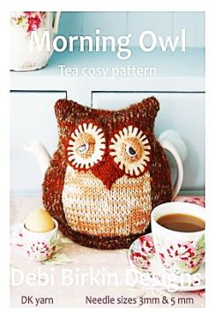

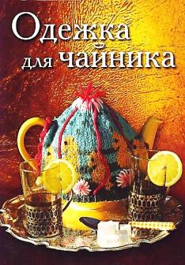
Используемая литература:
1.“Учимся играть” журнал № 3. Москва. Изд-во Просвещение. 2004г.
2.Чернякова В.Н. Технология обработки ткани 7-9 кл. Москва. Просвещение. 2000г.
3.Симоненко В.Т. 5, 6, 7 кл. Вентана граф. 2002г.
4.Школа и производство 2003г. № 1. Изд-во Просвещение.
5.Для тех, кто шьет. Е.Н.Юдина и др. Лениздат. 1985г.
6.Семенов В.М. Все о чае и чаепитии: Новейшая чайная энциклопедия
7.Календарь-2008 Русское чаепитие.
8. Интернет: http://doit-yourself.ru/sections/rukodelie/aksessuaryi-dlya-kuhni.htm

